Slide 1

Жақсыдан үйрен, жаманнан жирен.
Х, һ дыбыстары
Notes:
Оригинальные шаблоны для презентаций: https://presentation-creation.ru/powerpoint-templates.html
Бесплатно и без регистрации.

Slide 2
Сабақтың мақсаты:
Х, һ дыбысы бар сөздерді ажыратып жазасың;
Аудиовизуалды материалдар арқылы ашық және жабық сұрақтарға жауап бересің.

Slide 3
1-тапсырма. (Оқулық 62 бет, 43 – жаттығу)
Кестедегі сөздерді оқы.
Қ | Х | Һ
Қала, қағаз, құрал, қайың. | Халық, хикая, хан, хат, хабар. | Қаһарман, айдаһар, жиһаз, гауһар.

Slide 4
Орында:
Қ, х, һ дыбыстарының айтылуын өзара салыстыр. Олардың айтылуындағы ерекшеліктерді байқа.
Х, һ – қатаң дауыссыз дыбыстар. Х сөздің басында және ортасында кездеседі: хан, саяхат. Һ сөздің ортасы мен соңында кездеседі: гауһар, мәшһүр.

Slide 5


Slide 6
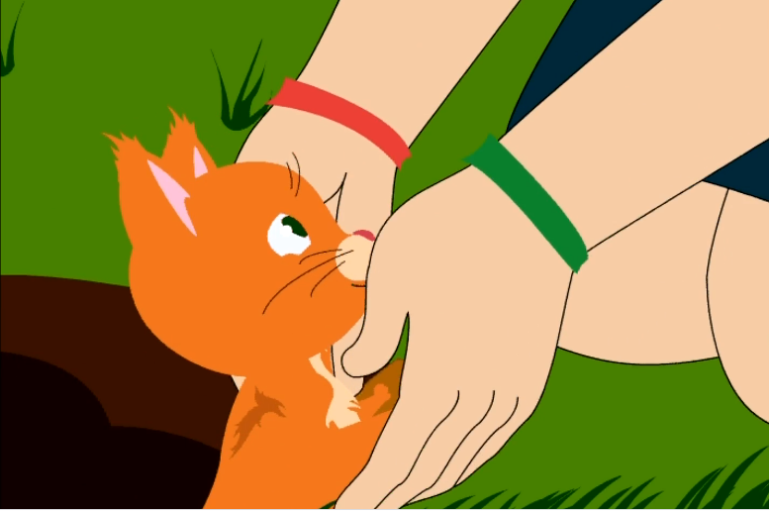
2 - тапсырма.
Сілтемеге өтіп бейнематериалды мұқият тыңда.
https://imektep.kz/kz/adamgershilik

Slide 7
Орында:
Фильм не туралы екенін көрсет
Әдептілік туралы
Адамгершілік қасиеттер туралы
Достық туралы
Еңбек туралы
Фильм неден басталды?
Алан мен Дана мысықты шұңқырға түсіріп алды
Алан мен Дана мысықты шұңқырдан шығарды
Алан Данаға аңыз айтып берді
Дана Аланнан адамгершілік туралы сұрады

Slide 8
Орында:
Адамгершілікке жатпайтын қасиетті көрсетіңіз
Адамдарға көмектесу
Бәріне жақсылық жасау
Біреуге қиянат жасау
Бәріне мейірімді болу
Адамгершілік қасиетті көрсетіңіз
Ұрлық жасау
Өтірік айту
Алан Данаға аңыз айтып берді
Дана Аланнан адамгершілік туралы сұрады

Slide 9
Өзіңді тексер
Фильм не туралы екенін көрсет
Әдептілік туралы
Адамгершілік қасиеттер туралы
Достық туралы
Еңбек туралы
Фильм неден басталды?
Алан мен Дана мысықты шұңқырға түсіріп алды
Алан мен Дана мысықты шұңқырдан шығарды
Алан Данаға аңыз айтып берді
Дана Аланнан адамгершілік туралы сұрады

Slide 10
Адамгершілікке жатпайтын қасиетті көрсетіңіз
Адамдарға көмектесу
Бәріне жақсылық жасау
Біреуге қиянат жасау
Бәріне мейірімді болу
Адамгершілік қасиетті көрсетіңіз
Ұрлық жасау
Өтірік айту
Көмек беру
Мазақтау

Slide 11
Орында: График түрінде
Дұрыс- Дұрыс емес
Адамға тән мейірімділік, қайырымдылық, кешірімділік сияқты ізгі қасиеттер бір сөзбен адамгершілік деп аталады
Біреудің сені ренжітпеуін қаласаң алдымен сен оны ренжітуің керек
Туысқан емес адамдарға көмектесуге болмайды

Slide 12
Өзіңді тексер
Дұрыс- Дұрыс емес
Адамға тән мейірімділік, қайырымдылық, кешірімділік сияқты ізгі қасиеттер бір сөзбен адамгершілік деп аталады
Дұрыс
Біреудің сені ренжітпеуін қаласаң алдымен сен оны ренжітуің керек
Дұрыс емес
Туысқан емес адамдарға көмектесуге болмайды
Дұрыс емес

Slide 13


Slide 14

Шығармашылық тапсырма (Оқулық 63 бет, 45 – жаттығу)
Сөздерді көшіріп жаз.
Хоккей, қаһарман сөздерін
қатыстырып сөйлем құра.
Жаһан,
қаһарман,
мархабат,
халық,
хоккей,
қала,
қырман,
қағаз.

Slide 15
Өзіңді тексер (Оқулық 63 бет, 45 – жаттығу)
Алан - хоккей клубының мүшесі.
Бауыржан Момышұлы атамыз - «Халық қаһарманы" деген атқа толығымен лайық қазақ халқының біртуар дара перзенті.

Slide 16
Дескриптор:
Сөздерді қатесіз көшіріп жазып, сөйлемдер құрастырады;
Сөздерді өзара салыстырып, Х, һ әріптері бар сөздерді көшіріп жазады;
Ашық және жабық сұрақтарға дұрыс жауап береді;

Slide 17
